Slide 1
Ребенок войны - герой
Подготовлено учениками 7 Б класса: Ярославом Нейуминым, Беловым Борисом, Школдиным Егором.

Slide 2
Таня Савичева
(1930-1944)

Slide 3
Дневник Тани Савичевой
Дневник Тани Савичевой, который увидел весь мир, нашла ее сестра Нина, а ее знакомый из Эрмитажа представил эти записи на выставке «Героическая оборона Ленинграда» в 1946 году. Сегодня записи они хранятся в Музее истории Санкт-Петербурга, а копии разошлись по всему миру. Этот дневник 11-летней школьницы стал одним из самых страшных свидетельств ужасов войны. Всего 9 страниц, на которых Таня немногословно сообщает о гибели родных людей, стали настоящей летописью смерти. Дневник Тани Савичевой был предъявлен на Нюрнбергском процессе в качестве доказательства преступлений фашизма. Девочка пережила блокаду, но так и не узнала о долгожданной Победе 9 мая 1945 года.

Slide 4
Мама умерла 13 мая 1942 года в 7:30 утра

Slide 5
Дядя Лёша умер 10 мая 1942 года в четыре часа дня

Slide 6
Брат Лека умер 17 марта 1942 в пять утра

Slide 7
Бабушка умерла 25 января в 3 часа дня 1942 г. - запись в дневнике на букву "Б".

Slide 8
Дядя Вася умер 13 апреля в 2 часа ночи. 1942 г.

Slide 9
Женя умерла 28 декабря в 12.30 час. утра. 1941 г.

Slide 10
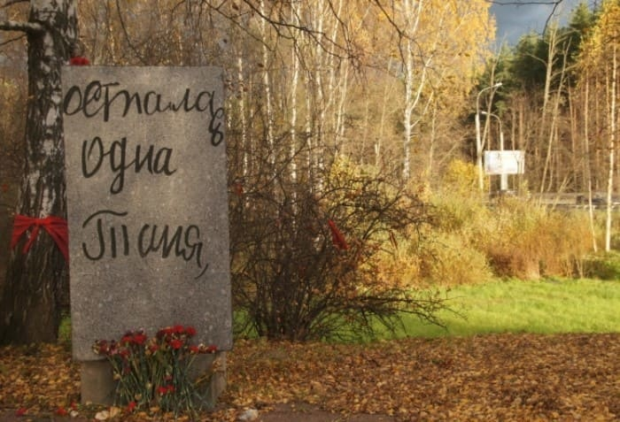
Дневник Тани Савичевой в камне рядом с памятником "Цветок жизни" под Санкт-Петербургом

Slide 11
Конец

